Slide 1
DEFINIR UNE STRATEGIE DE LIVRAISON EFFICACE ET FIABLE
SOSHOP & SOTECH
Présenté par: TOURE Élisée
&
YÉBOUÉ Anderson

Slide 2
CONTEXTE
Il s’agit ici de définir le type de livraison que Soshop & Sotech pourra adopter pour faire livrer ses produits sur toute l’étendue de son marché, dans le temps et en dépensant le moins possible.

Slide 3
ETAT DES LIEUX
Sochop & Sotech, étant une petite entreprise, a besoin d’un service de livraison bon marché, mais aussi qui couvre l’étendue de la ville d’Abidjan et de l’intérieur du pays, selon ses ambitions de croissance.
Elle a pour l’instant une page Facebook, à travers laquelle elle vend et elle fait des livraisons par des canaux existants

Slide 4
ETAT DES LIEUX ET STRATEGIE
(déplacement personnel pour la livraison, sollicitation d’un service de livraison externe, etc…)
Vue la lourde charge que représente la possession de son propre service de livraison, il convient pour Soshop & Sotech de:
solliciter des services de différentes petites entreprises de livraison selon leur situation géographique à Abidjan.

Slide 5
STRATEGIE
Louer des agents des services de livraison pour certains jours où la demande est forte.
En bref cela revient à trouver différentes petites entreprises de livraison dans les grandes zones d’Abidjan & banlieue, et qui offrent leurs services à coûts réduits.

Slide 6
PROPOSITION DE SERVICES DE LIVRAISON
Les petites entreprises de livraison proposées pour une couverture globale et à coûts abordables sont en autres:
Babi Livraison(Treichville, Marcory Koumassi, Portbouët)
FN Livraison (Yopougon, Abobo, Adjamé)
Addi (Cocody, Riviera, Faya)
Oyoli Express (Banlieue)

Slide 7



Babi Livraison

Slide 8
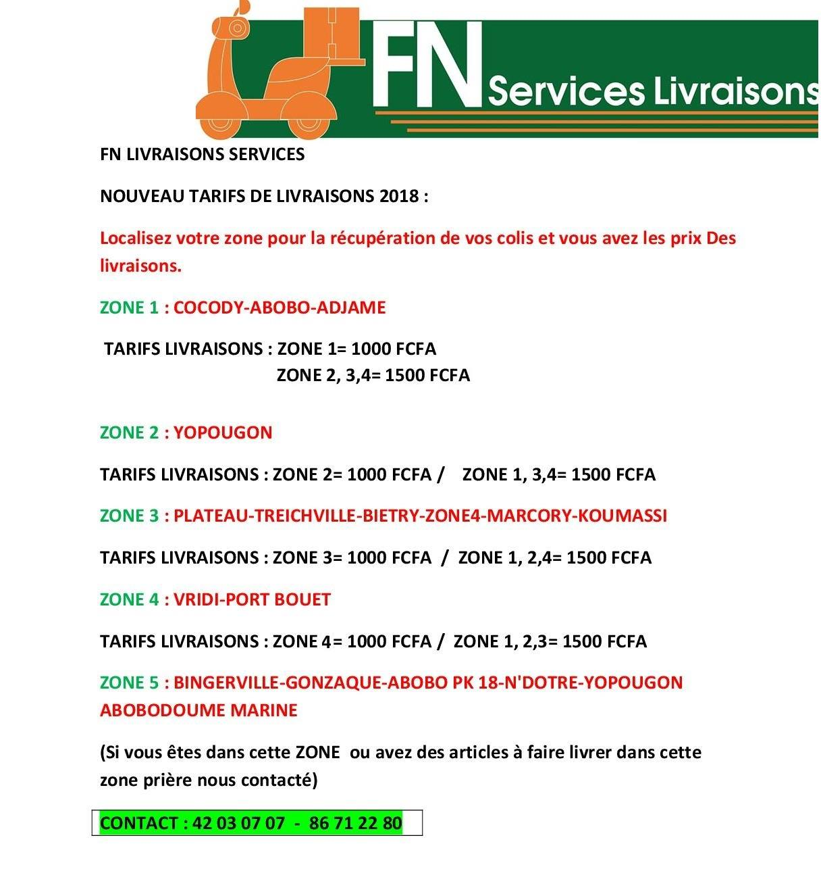
FN Services Livraisons

Slide 9

Addi Shop (87152196/71909095)
Dans tout Cocody, les livraisons sont à 1000 f

Slide 10

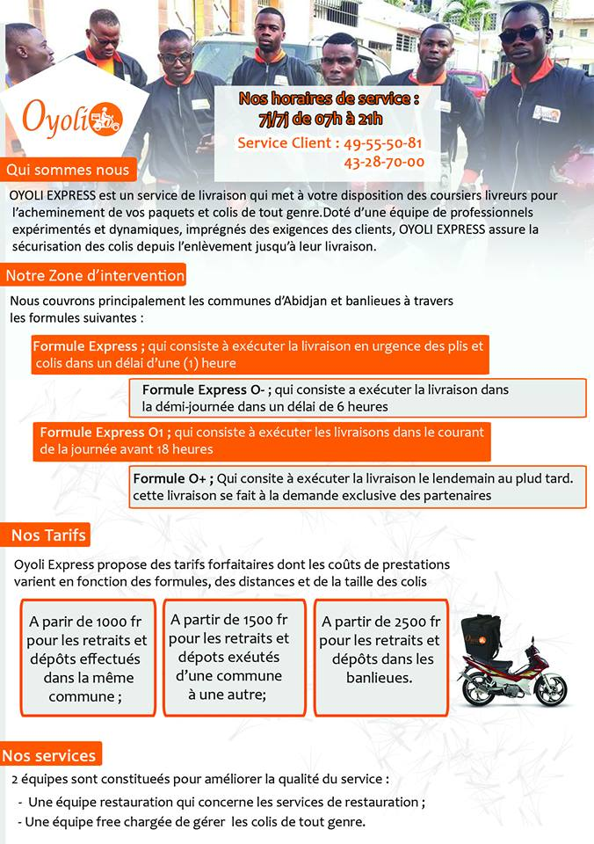
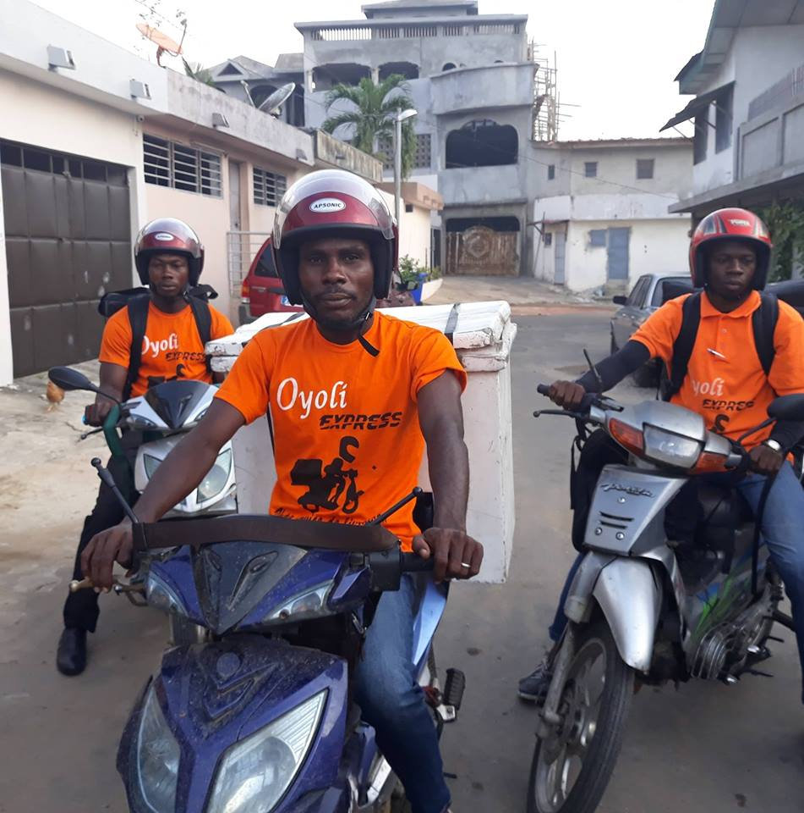
Oyoli EXPRESS

Slide 11


Voici ainsi définie, la stratégie de livraison efficace et fiable proposée à Soshop & Sotech
&
N.B: Le budget pour la livraison dépend du nombre de livraison que fait Soshop & Sotech par jour, donc de son chiffre d’affaire.

